Slide 1

ÉTUDE SUR L’EAU POTABLE
Inès KHALDI – Data analyst
OC – 2023-2024

Slide 2
OBJECTIFS
Consulting auprès des gouvernements à propos des politiques d’accès à l’eau.
Donner accès l’eau potable à tout le monde.
Création de services d’accès à l’eau potable.
Modernisation de services d’accès déjà existants.

Slide 3
SOMMAIRE
BLUEPRINT 4
EXPLORATION ET NETTOYAGE DES DONNÉES 5
MOCKUP 7
DASHBOARD TABLEAU 10
CONCLUSION 11

Slide 4
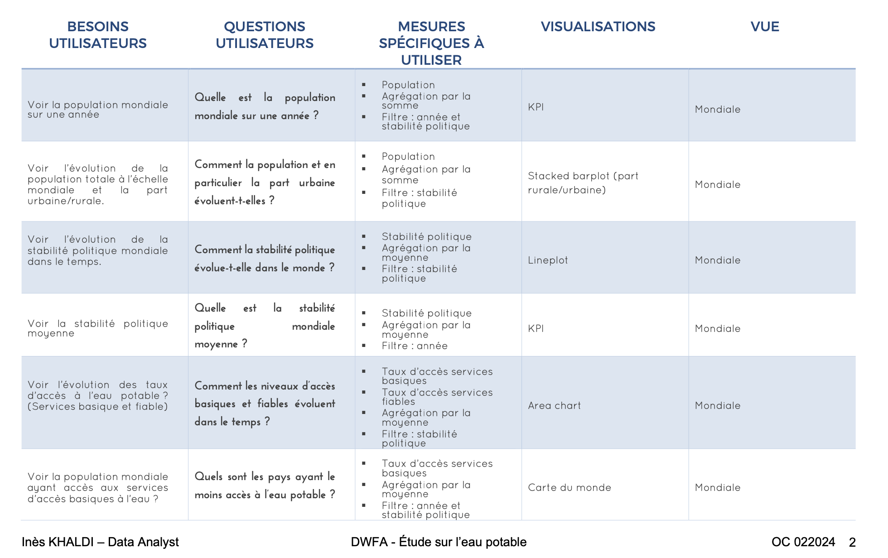

BLUEPRINT – VUE MONDIALE

Slide 5
RÉGION
POPULATION
Renommer les variables
Changer les types des variables
Corriger les pays ne faisant pas partie de la bonne région
Ajout de 42 pays n’ayant pas de correspondance
Renommer les variables
Changer les types des variables
Chine en doublons : suppression des provinces
Renommer la Macédoine du Nord et le Sudan
STABILITÉ POLITIQUE
SERVICE D’ACCÈS À L’EAU
Exploration et NETTOYAGE
des données
VIA JUPYTER NOTEBOOK
Renommer les variables
Changer les types des variables
Chine : calculer la moyenne de la stabilité politique des 4 provinces pour une meilleure cohérence.
Renommer la Macédoine du Nord
Renommer les variables
Changer les types des variables
Remplacer les valeurs nulles par 0
TAUX DE MORTALITÉ
Renommer les variables
Changer les types des variables
Remplacer les valeurs nulles par 0

Slide 6

JOINTURES
POPULATION
MORTALITÉ
SERVICE D’EAU
Population Rurale
Population Urbaine
Population Femmes
Population Hommes
Population Totale
Jointure des 5 df :
POPULATION GLOBALE
Taux de mortalité Femmes
Taux de mortalité Hommes
Taux de mortalité Total
Nb de morts Femmes
Nb de morts Hommes
Nombre de morts Total
Jointure des 6 df :
MORTALITÉ GLOBALE
Taux d’accès basiques Total
Taux d’accès basiques Rural
Taux d’accès basiques Rural
Taux d’accès fiables Total
Taux d’accès fiables Rural
Taux d’accès fiables Rural
→ Jointure des 6 df :
SERVICES D’EAU TOTAL

Slide 7
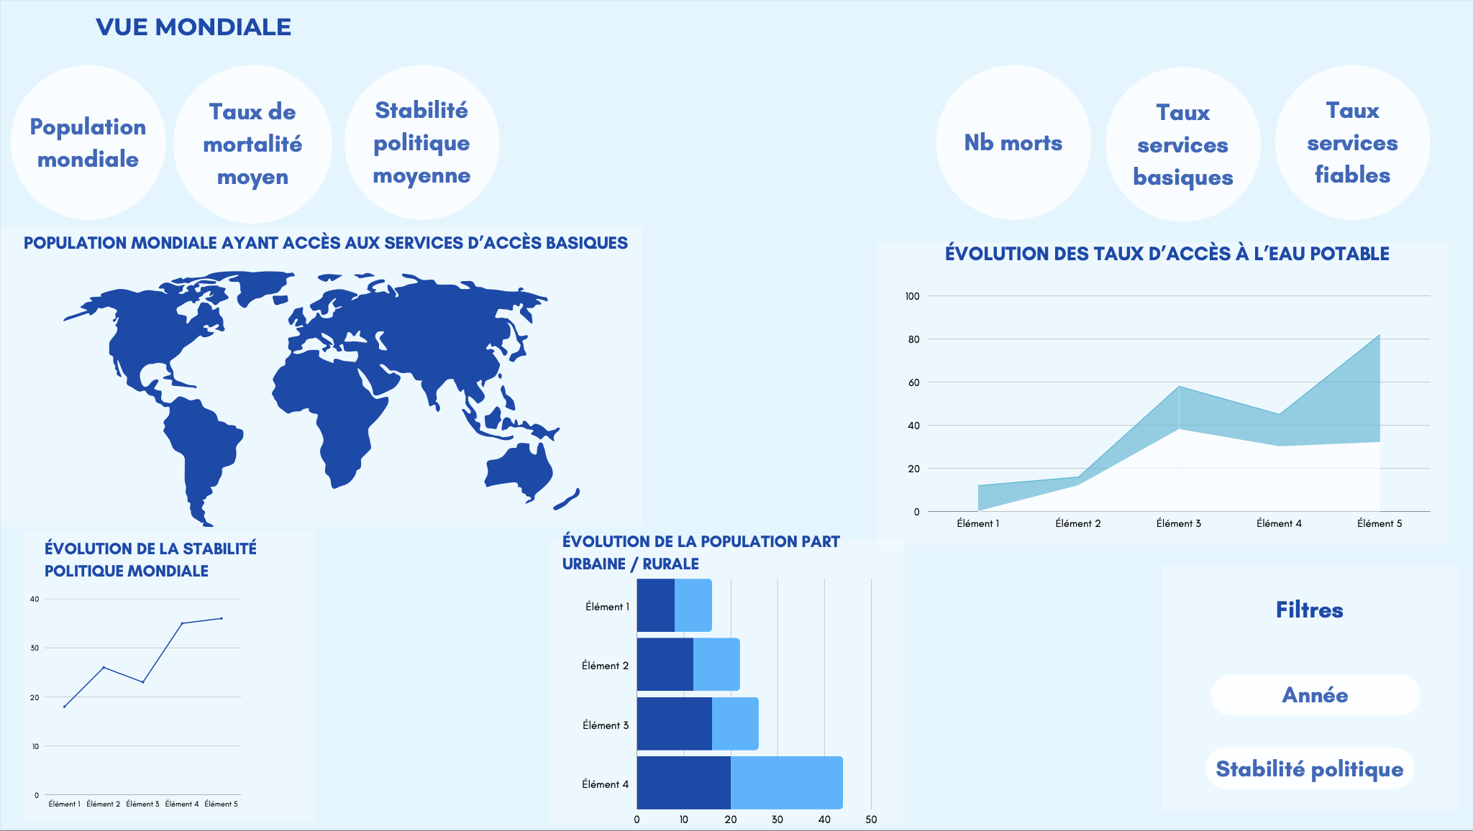
MOCKUP – VUE MONDIALE

Slide 8
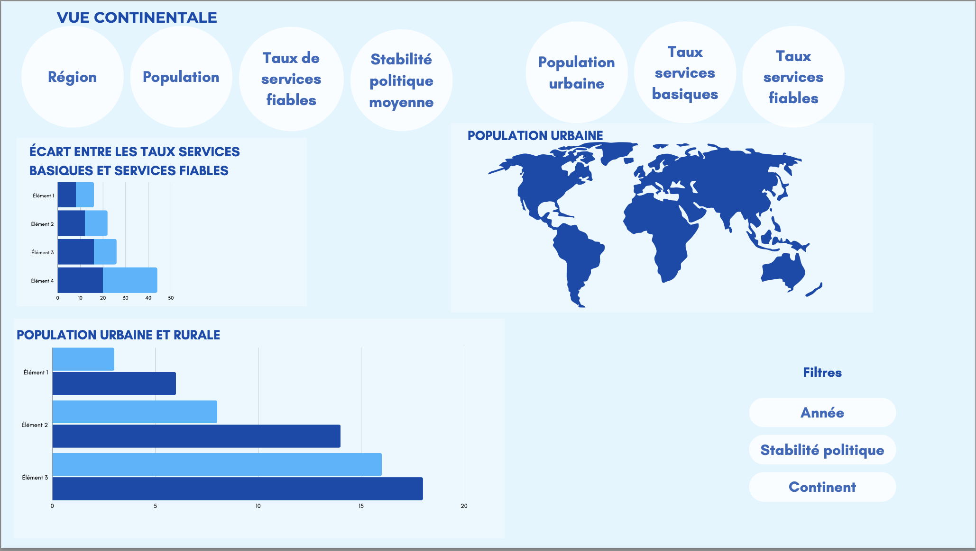
MOCKUP – VUE RÉGIONALE

Slide 9
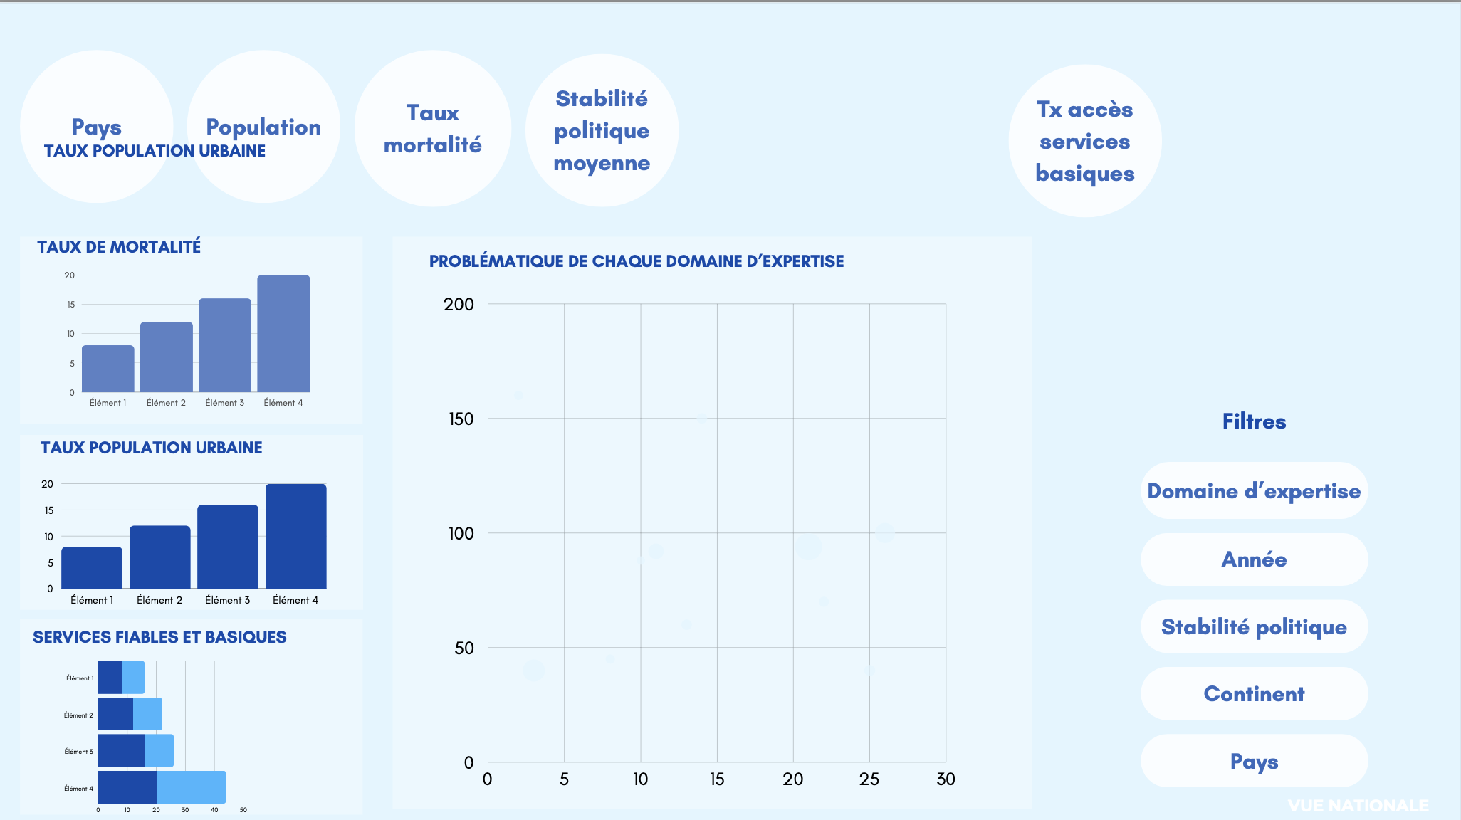
MOCKUP – VUE NATIONALE

Slide 10
DASHBOARD - TABLEAU
LIEN DU DASHBOARD :
https://public.tableau.com/app/profile/in.s.khaldi/viz/KHALDI_Ins_5_dashboard_032024/TUDESURLEAUPOTABLE?publish=yes

Slide 11
CONCLUSION
DOMAINE 1
CRÉATION DE SERVICES
70,77 %
89,40 %
0,99
11,77 %
BOTSWANA
Population urbaine
Taux d’accès à l’eau potable
Stabilité politique
Taux de mortalité
MOYEN
DOMAINE 2
MODERNISATION DES SERVICES
0 %
91,78 %
0,31
JAMAÏQUE
Taux d’accès
Services fiables
Écart
Services basiques -fiables
Stabilité politique
DOMAINE 3
CONSULTING
0,36 %
99,08 %
0,20
ARGENTINE
Taux de mortalité moyen
Taux d’accès
Services basiques
Stabilité politique
Très bonne efficacité de la politique gouvernementale

Slide 12
MERCI POUR VOTRE ATTENTION
Inès KHALDI
ineskhld@gmail.com
Data analyst – OC 2023-2024

